Slide 1

MUSIC GEN
TRƯỜNG ĐẠI HỌC CÔNG NGHỆ THÔNG TIN
CS431.O11 CÁC KĨ THUẬT HỌC SÂU VÀ ỨNG DỤNG
Lecturer
Nguyễn Duy Khánh
SIMPLE AND CONTROLLABLE MUSIC GENERATION
Member
Hồ Thanh Tịnh – 20520813
Nguyễn Anh Khoa – 20520584
Trương Tấn Sang - 20520736
Phạm Đức Anh - 20521076

Slide 2

INTRODUCTION
01
METHOD
02
TABLE OF CONTENTS
04
MODELING
TRAINING
03
05
RESULTS & EVALUATION
CONCLUSION
06

Slide 3
INTRODUCTION
01

Slide 4
Tổng quan bài báo
Simple and Controllable Music Generation
Submitted on 8 Jun 2023 (v1), last revised 7 Nov 2023 (this version, v2)
Thông tin hội nghị:
Conference name: NeurIPS 2023
Thông tin: tên trước kia là NIPS, là một hội nghị về khoa học thần kinh tính toán và học máy được tổ chức thường niên vào tháng 12 hàng năm. Có lịch sử lâu đời từ năm 1987.
Địa điểm: hội nghị lần thứ 37, New Orleans, Louisiana, Hoa Kỳ
Subjects: Sound (cs.SD); Artificial Intelligence (cs.AI); Machine Learning (cs.LG); Audio and Speech Processing (eess.AS)
CORE2023 rank: A*
Thông tin tác giả:
Core team: Jade Copet, Felix Kreuk, Itai Gat, Tal Remez, David Kant, Gabriel Synnaeve, Yossi Adi, Alexandre Défossez,
The Fundamental AI Research (FAIR) team (Meta AI)

Slide 5

Giới thiệu bài toán
Mô tả bài toán: Sinh nhạc nền theo một đoạn mô tả Input: Một đoạn văn bản mô tả giai điệu của đoạn nhạc nền
Output: Một đoạn nhạc theo mô tả
Model
a catchy beat for a podcast intro
Audio Sources

Slide 6
Mục tiêu chính của bài báo
Mô hình đơn giản và hiệu quả: Bao gồm một LM transformer đơn lẻ cùng với các samples token rời rạc hiệu quả, loại bỏ nhu cầu kết hợp nhiều mô hình
Tạo âm dựa trên văn bản và giai điệu: điều kiện hóa bằng mô tả đặc trưng nhạc lý, kiểm soát tốt hơn, đồng thời đảm bảo âm thanh phù hợp và chính xác với thông tin điều kiện văn bản.
Chất lượng âm thanh: tạo ra các mẫu chất lượng cao, cả đơn (mono) và đa kênh (stereo),.

Slide 7
METHOD
02

Slide 8
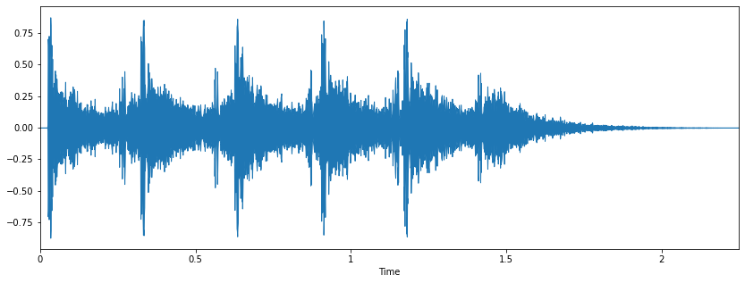
Dữ liệu âm thanh
Âm thanh được lưu trữ trong máy tính như thế nào?
Tần số lấy mẫu (sample rate): số lượng các mẫu thu được trong một giây
Ví dụ: f = 32Hz, trong 1 giây ghi lại được 32 mẫu (li độ)

Slide 9
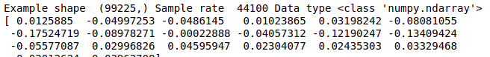
Lưu trữ dữ liệu âm thanh
Ví dụ xét 1 giây đoạn âm thanh 44.1 kHz.
Lưu dưới dạng 1 mảng có 44100 phần tử
Giá trị mỗi phần tử nghĩa là li độ
Ví dụ toàn bộ đoạn âm thanh dài t = 30s
Vậy tổng số phần tử dữ liệu là s = 30*44100 (samples)

Slide 10
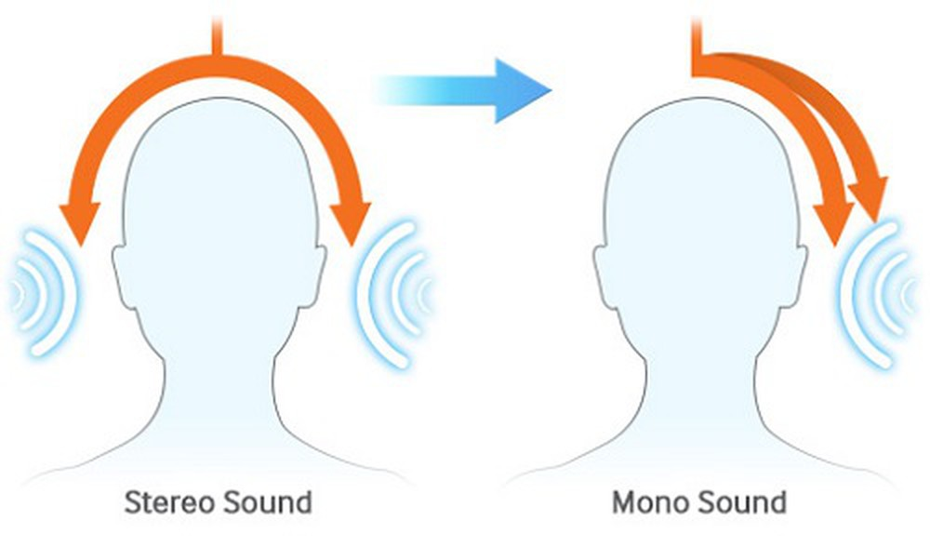
Dữ liệu âm thanh
Các ngưỡng: Tiếng nói 16 kHz, âm thanh CD từ 44.1 kHZ - 48 kHz, âm thanh chất lượng cao (Studio) 96 kHz hoặc thậm chí 192 kHz
Âm thanh đơn kênh (mono) và đa kênh (stereo):

Slide 11

Dữ liệu âm thanh
Thính giác con người nhạy cảm với disharmony – mâu thuẫn âm thanh
Do đó âm thanh có samples rate cao thì có thể cho đầu ra tốt
Đổi lại thì yêu cầu dung lượng và xử lí nhiều hơn
Trong bài này tác giả lựa chọn đầu vào là âm thanh đơn kênh - 32 kHz

Slide 12

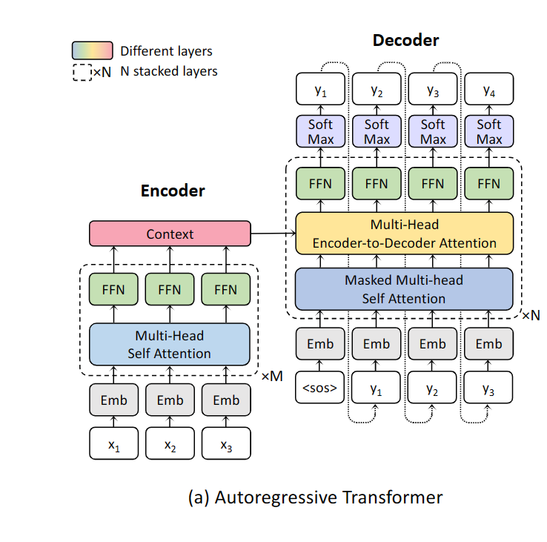
Transformer
Auto regressive transformer
Transformer

Slide 13
Transformer
Text
to
Text
Music
Vấn đề gặp phải: Làm thế nào để tokenize dữ liệu âm thanh?

Slide 14

Kiến trúc tổng quan
“a funky house with 80s hip hop vibes”
…
F_{r}
Text Encoder
F_{r}
d x 32 kHz
mono audio
Transformer
Flatten
RVQ
E
Auto regressive
d: duration of Audio
dx50x64
CNN Encoder
Decoder
CNN
RRVQ
X hat
F_{s}
Reverse RVQ
dx50x64
F_{r}

Slide 15
Residual Vector Quantization
Xét ví dụ trên 1 giây âm thanh
F_{r}
Transformer
RVQ
50x64

Slide 16

Residual Vector Quantization
F_{r}
1 | 2 | 3
Codebook 2
1x3
1 | 3 | -4
-1 | 0 | 3
0 | 1 | 1
… | … | …
1
Codebook 1
2
1
1 | 0 | 1
2 | -5 | 3.5
… | … | …
1 | 1.5 | 2
… | … | …
0 | 0.5 | 1
3
2
Residual vector
5
1 | 1.5 | 2
0 | 1 | 1
Entry 5
Entry 3
Mx3
$≈$ F_{r}
1 | 2.5 | 3
1 | 2 | 3
1
2
3

Slide 17
Residual Vector Quantization
F_{r}
1 | 2 | 3
1 | 1.5 | 2
Entry 5
Codebook 1
Codebook 2
1 | 0 | 1
2 | -5 | 3.5
… | … | …
1 | 1.5 | 2
… | … | …
0 | 1 | 1
1 | 3 | -4
-1 | 0 | 3
0 | 1 | 1
… | … | …
Entry 3
5 | 3
Projecting vector
Với 2 codebooks cố định, biểu diễn mỗi Fr chỉ bằng 1 vector tham chiếu có chiều nhỏ hơn
Trong bài báo này, tác giả sử dụng 4 codebooks cho âm thanh mono 32kHz

Slide 18
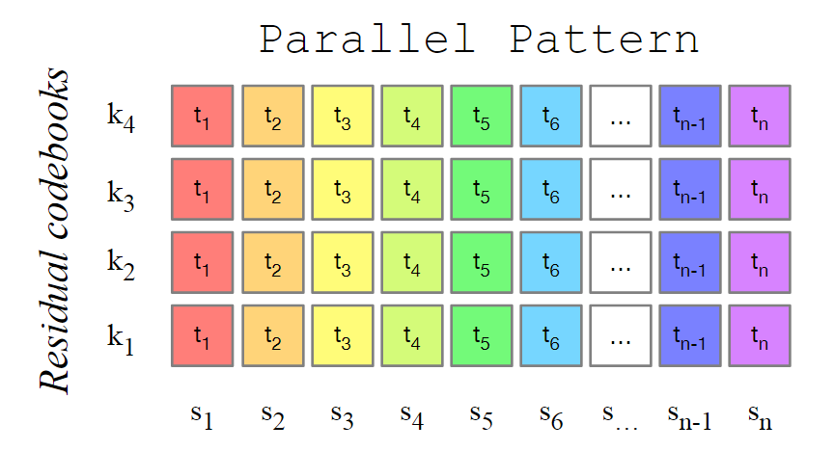
Residual Vector Quantization
Token 1
Token 2
…
Token n

Slide 19
Residual Vector Quantization
F_{r}
Transformer
RVQ
Flattened
vector

Slide 20
Residual Vector Quantization
F_{r}
CB1
Transformer
R
CB2
R
CB3
Flattened
vector
R
CB4

Slide 21
Kiến trúc tổng quan
“a funky house with 80s hip hop vibes”
…
F_{r}
Text Encoder
F_{r}
d x 32 kHz
mono audio
Transformer
Flatten
RVQ
E
Auto regressive
d: duration of Audio
dx50x64
CNN Encoder
Decoder
CNN
RRVQ
X hat
F_{s}
Reverse RVQ
dx50x64
F_{r}

Slide 22
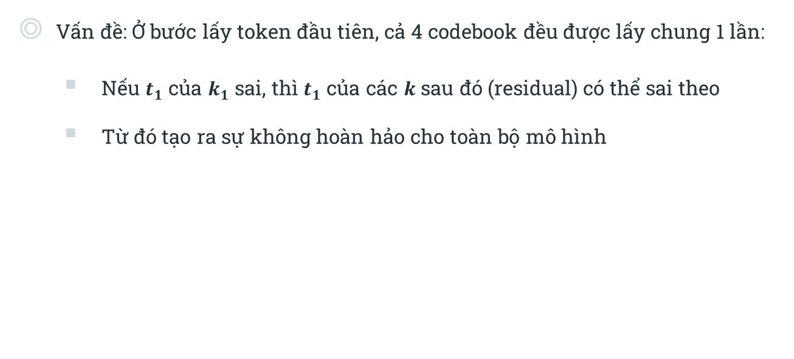
Compound Error Problem
Vấn đề: Ở bước lấy token đầu tiên, cả 4 codebook đều được lấy chung 1 lần:
Nếu $t_{1}$ của $k_{1}$ sai, thì $t_{1}$ của các $k$ sau đó (residual) có thể sai theo
Từ đó tạo ra sự không hoàn hảo cho toàn bộ mô hình

Slide 23
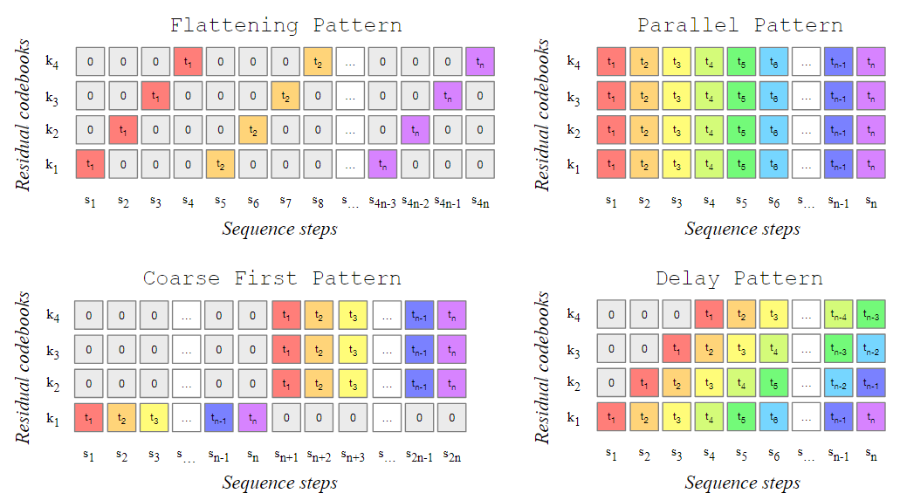
Compound Error Problem
Bước tạo token 1 codebook 1 (T1C1) là quan trọng nhất
Giải pháp Flattening Pattern: di chuyển tất cả codebooks theo dạng bậc thang
Mỗi token được tạo ra đại diện cho một codebook
Biết chính xác giá trị TC sau được tạo ra (Residual)
Khắc phục các lỗi, thiếu sót cho TC trước -> Token đầu hoàn hảo hơn

Slide 24
Compound Error Problem
Flattening Pattern có nhược điểm là chi phí tính toán X4 lần
Giải pháp Coarse First Pattern: Tính cho toàn bộ codebook đầu trước
Giải quyết được các vấn đề, tuy nhiên chưa phải là tối ưu nhất

Slide 25
Compound Error Problem
Flattening Pattern có nhược điểm là chi phí tính toán X4 lần
Giải pháp Delay Pattern:
Giải quyết được tất cả vấn đề: Tối ưu chi phí, giảm thiểu lỗi.

Slide 26
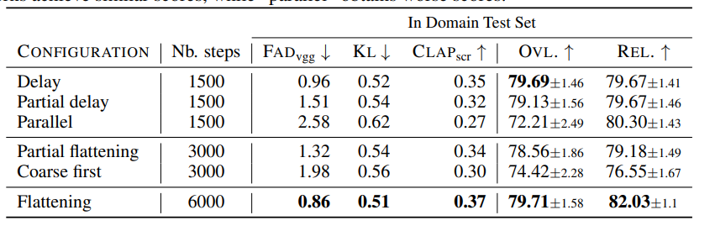
Compound Error Problem

Slide 27
TRAINING
03

Slide 28
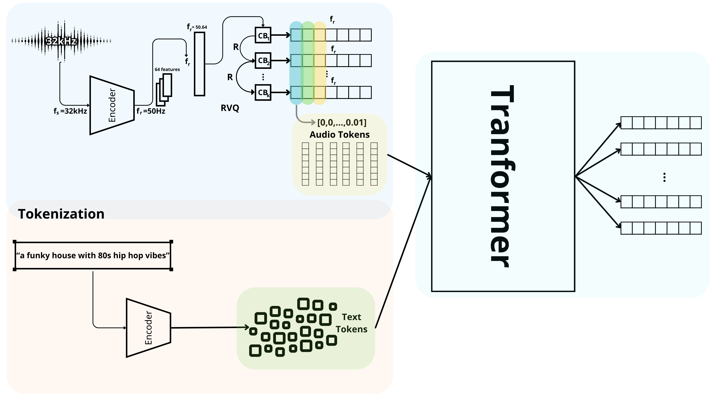
QUÁ TRÌNH HUẤN LUYỆN
Flattened
k
Chú thích: Với âm thanh 1 kênh (mono), k=4,
Với âm thanh 2 kênh (stereo), k=8

Slide 29
QUÁ TRÌNH HUẤN LUYỆN
Origin transformer
Auto-regressive transformer
Output
Tôi
đi
Tôi
đi
học
học
học
đi
Tôi
Auto regressive transformer: Trọng số của Input phụ thuộc vào Output của chính nó
(thay vì all Input self-weighted như transformer truyền thống)
Cải thiện hiệu suất cho chuỗi token có độ dài lớn

Slide 30
MODELING
04

Slide 31
MODEL
Every entries
Output space
Index vector
M x F_{r}
CB1
CB1
I
CB2
CB2
I
Softmax distribution
sampling
CB3
CB3
I
CB4
CB4
I
Auto Regressive Transformer
Project index to Codebook entry
1
2
Notes:
Ánh xạ token đầu ra với từng entry của codebook, tính ra phân phối softmax cho từng entry đó vào Output space
Sampling chính nó với output space để cho ra token tiếp theo

Slide 32
RESULTS & EVALUATION
05

Slide 33
DATASET
Dữ liệu huấn luyện:
Tổng kích thước: 20.000 giờ nhạc, trích từ 3 bộ
Dữ liệu nội bộ:
Kích thước: 10.000 bản nhạc chất lượng cao.
Mô tả: Nhạc được lấy sample ở 32 kHz với metadata (miêu tả văn bản, thể loại, BPM, thẻ)
Dữ liệu âm nhạc Shutterstock:
Kích thước: 25.000 bản nhạc chỉ nhạc cụ
Mô tả: Nhạc được lấy sample ở 32 kHz
Dữ liệu âm nhạc Pond5:
Kích thước: 365.000 bản nhạc chỉ nhạc cụ
Mô tả: Nhạc được lấy sample ở 32 kHz
Dữ liệu đánh giá: lấy từ MusicCaps
Kích thước: 5.500 mẫu nhạc, mỗi mẫu dài 10 giây được chuẩn bị bởi các nhạc sĩ chuyên nghiệp
Trong đó 1000/5500 mẫu được cân bằng cho toàn bộ thể loại nhạc.

Slide 34
THANG ĐỘ ĐO
Fréchet Audio Distance (FAD)
FAD đo lường sự tương đồng trong phân phối giữa âm thanh được tạo ra và âm thanh thực tế, FAD càng thấp mô hình càng tốt.
Kullback-Leibler Divergence (KL)
Đo mức độ lệch của phân phối âm thanh tạo ra đối với phân phối âm thanh thực tế.
CLAP score (CLAP): Là một mô hình pretrained
Được dùng để trích xuất các đại diện trừu tượng (latent representation) của Audio và Text, từ đó tìm ra sự tương đồng giữa chúng.
CLAP score được sử dụng định lượng được sự liên kết của âm thanh - văn bản. So sánh giữa mô tả đầu vào và audio được tạo ra. Từ đó đánh giá sự hiệu quả của mô hình.

Slide 35
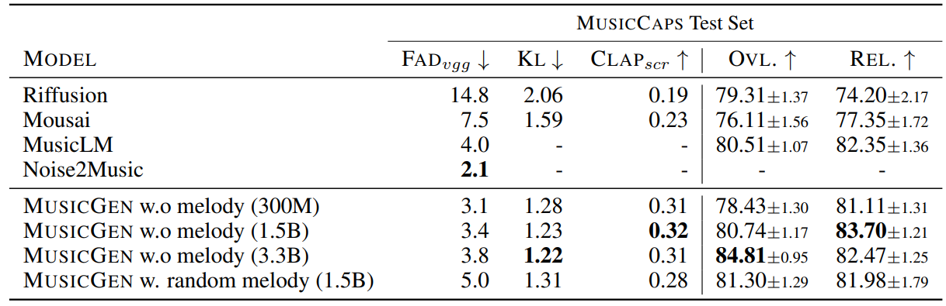
KẾT QUẢ
OVL: Biểu thị chất lượng tổng thể
REL: Biểu thị mối quan hệ giữa văn bản và âm thanh được tạo ra
Notes:
Trên cả hai tập dữ liệu đánh giá, MUSICGEN đều đạt được kết quả tốt hơn so với các mô hình khác, đặc biệt là về các chỉ số khách quan như FAD và KL. Điều này cho thấy MUSICGEN có thể tạo ra các đoạn âm thanh tương đồng hơn với các đoạn âm thanh gốc.
MUSICGEN cũng đạt được kết quả tốt hơn về chỉ số CLAP. Điều này cho thấy MUSICGEN có thể tạo ra các đoạn âm thanh có cấu trúc và phong cách tốt hơn.

Slide 36
CONCLUSION
06

Slide 37
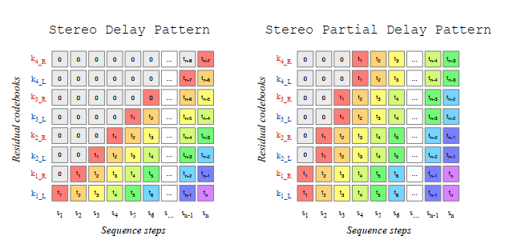
ƯU ĐIỂM
Tạo ra âm thanh chất lượng cao, ngay cả ở định dạng stereo.
Thử nghiệm trên stereophonic generation bằng cách tạo ra 2.K=8 codebooks cho mỗi frame
Tác giả thử nghiệm 2 cách: Stereo Delay Pattern và Stereo Partial Delay Pattern
Notes:
Tạo ra âm thanh chất lượng cao, ngay cả ở định dạng stereo: MUSICGEN sử dụng các kỹ thuật tạo mới để tạo ra âm thanh chất lượng cao, ngay cả ở định dạng stereo. Định dạng stereo là một định dạng âm thanh trong đó âm thanh được chia thành hai kênh riêng biệt, một kênh cho tai trái và một kênh cho tai phải.)
Giảm số lượng bước thời gian autoregressive so với cách tiếp cận flattening: MUSICGEN sử dụng một phương pháp mới để tạo âm thanh, giúp giảm số lượng bước thời gian autoregressive cần thiết. Điều này có thể cải thiện hiệu suất của mô hình và làm cho nó dễ dàng hơn để đào tạo.(autoregressive là một kỹ thuật được sử dụng để cải thiện hiệu suất và khả năng mở rộng của các mô hình tạo âm thanh. Kỹ thuật này hoạt động bằng cách giảm số lượng lần mô hình cần dự đoán một mẫu âm thanh mới từ các mẫu âm thanh đã tạo trước đó.)
Nghiên cứu toàn diện về tác động của kích thước mô hình, phương pháp điều kiện và kỹ thuật tiền xử lý văn bản: MUSICGEN đã được nghiên cứu kỹ lưỡng để hiểu tác động của các yếu tố khác nhau đối với chất lượng của âm thanh được tạo. Điều này cung cấp thông tin hữu ích cho các nhà nghiên cứu và nhà phát triển khác đang phát triển các mô hình tạo âm thanh.
Kiểm soát giai điệu của âm thanh được tạo dựa trên chromagram-based.: MUSICGEN hỗ trợ điều kiện dựa trên chromagram, cho phép người dùng kiểm soát giai điệu của âm thanh được tạo. Điều này có thể hữu ích cho các nhà soạn nhạc và nhà sản xuất âm nhạc muốn tạo ra âm thanh cụ thể.(Chromagram là một biểu đồ hiển thị tần suất của các nốt nhạc trong một bản nhạc. Nó được tạo bằng cách phân tích bản nhạc thành các nốt nhạc riêng lẻ và đếm số lần mỗi nốt nhạc xuất hiện.)

Slide 38
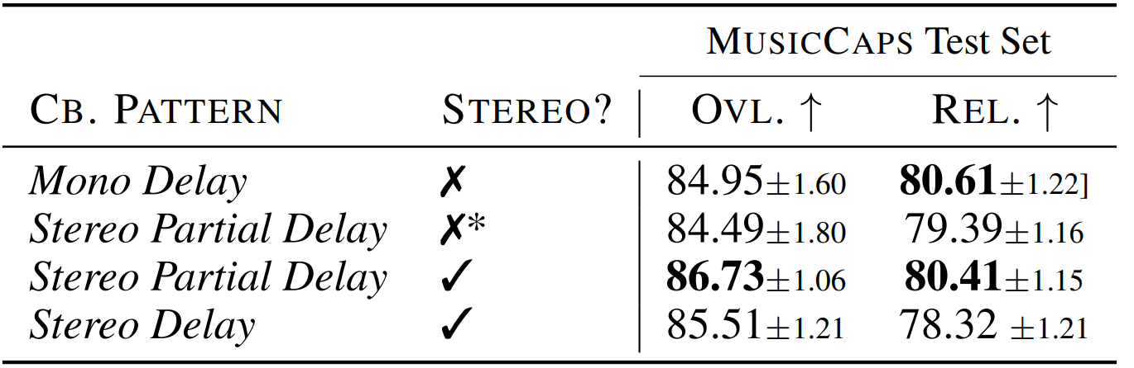
ƯU ĐIỂM
*Âm thanh tạo ra ở định dạng stereo nhưng sau đó convert thành mono để so sánh với Mono Delay
Notes:
Tạo ra âm thanh chất lượng cao, ngay cả ở định dạng stereo: MUSICGEN sử dụng các kỹ thuật tạo mới để tạo ra âm thanh chất lượng cao, ngay cả ở định dạng stereo. Định dạng stereo là một định dạng âm thanh trong đó âm thanh được chia thành hai kênh riêng biệt, một kênh cho tai trái và một kênh cho tai phải.)
Giảm số lượng bước thời gian autoregressive so với cách tiếp cận flattening: MUSICGEN sử dụng một phương pháp mới để tạo âm thanh, giúp giảm số lượng bước thời gian autoregressive cần thiết. Điều này có thể cải thiện hiệu suất của mô hình và làm cho nó dễ dàng hơn để đào tạo.(autoregressive là một kỹ thuật được sử dụng để cải thiện hiệu suất và khả năng mở rộng của các mô hình tạo âm thanh. Kỹ thuật này hoạt động bằng cách giảm số lượng lần mô hình cần dự đoán một mẫu âm thanh mới từ các mẫu âm thanh đã tạo trước đó.)
Nghiên cứu toàn diện về tác động của kích thước mô hình, phương pháp điều kiện và kỹ thuật tiền xử lý văn bản: MUSICGEN đã được nghiên cứu kỹ lưỡng để hiểu tác động của các yếu tố khác nhau đối với chất lượng của âm thanh được tạo. Điều này cung cấp thông tin hữu ích cho các nhà nghiên cứu và nhà phát triển khác đang phát triển các mô hình tạo âm thanh.
Kiểm soát giai điệu của âm thanh được tạo dựa trên chromagram-based.: MUSICGEN hỗ trợ điều kiện dựa trên chromagram, cho phép người dùng kiểm soát giai điệu của âm thanh được tạo. Điều này có thể hữu ích cho các nhà soạn nhạc và nhà sản xuất âm nhạc muốn tạo ra âm thanh cụ thể.(Chromagram là một biểu đồ hiển thị tần suất của các nốt nhạc trong một bản nhạc. Nó được tạo bằng cách phân tích bản nhạc thành các nốt nhạc riêng lẻ và đếm số lần mỗi nốt nhạc xuất hiện.)

Slide 39
ƯU ĐIỂM
Giảm thời gian thực hiện các bước autoregressive với cách Flattening Approach.
Cung cấp nghiên cứu toàn diện về: model sizes, conditioning methods, text pre-processing techniques.
Giới thiệu việc kiểm soát giai điệu của âm thanh được tạo ra dựa trên chromagram-based.
Đánh giá vượt trội hơn so với các evaluated baseline ở mức chênh lệch lớn
84.8 trên 100 cho MUSICGEN
80.5 trên 100 cho best baseline.
Notes:
Tạo ra âm thanh chất lượng cao, ngay cả ở định dạng stereo: MUSICGEN sử dụng các kỹ thuật tạo mới để tạo ra âm thanh chất lượng cao, ngay cả ở định dạng stereo. Định dạng stereo là một định dạng âm thanh trong đó âm thanh được chia thành hai kênh riêng biệt, một kênh cho tai trái và một kênh cho tai phải.)
Giảm số lượng bước thời gian autoregressive so với cách tiếp cận flattening: MUSICGEN sử dụng một phương pháp mới để tạo âm thanh, giúp giảm số lượng bước thời gian autoregressive cần thiết. Điều này có thể cải thiện hiệu suất của mô hình và làm cho nó dễ dàng hơn để đào tạo.(autoregressive là một kỹ thuật được sử dụng để cải thiện hiệu suất và khả năng mở rộng của các mô hình tạo âm thanh. Kỹ thuật này hoạt động bằng cách giảm số lượng lần mô hình cần dự đoán một mẫu âm thanh mới từ các mẫu âm thanh đã tạo trước đó.)
Nghiên cứu toàn diện về tác động của kích thước mô hình, phương pháp điều kiện và kỹ thuật tiền xử lý văn bản: MUSICGEN đã được nghiên cứu kỹ lưỡng để hiểu tác động của các yếu tố khác nhau đối với chất lượng của âm thanh được tạo. Điều này cung cấp thông tin hữu ích cho các nhà nghiên cứu và nhà phát triển khác đang phát triển các mô hình tạo âm thanh.
Kiểm soát giai điệu của âm thanh được tạo dựa trên chromagram-based.: MUSICGEN hỗ trợ điều kiện dựa trên chromagram, cho phép người dùng kiểm soát giai điệu của âm thanh được tạo. Điều này có thể hữu ích cho các nhà soạn nhạc và nhà sản xuất âm nhạc muốn tạo ra âm thanh cụ thể.(Chromagram là một biểu đồ hiển thị tần suất của các nốt nhạc trong một bản nhạc. Nó được tạo bằng cách phân tích bản nhạc thành các nốt nhạc riêng lẻ và đếm số lần mỗi nốt nhạc xuất hiện.)

Slide 40
NHƯỢC ĐIỂM
Âm thanh được tạo có thể không hoàn toàn phù hợp với điều kiện được cung cấp.
Chủ yếu chỉ dựa trên classifier-free guidance*, thách thức trong việc hiểu biết về dữ liệu âm thanh.
Dữ liệu còn hạn chế về số lượng, thiếu đa dạng.
classifier-free guidance : phương pháp tự tạo dữ liệu tăng cường cho dữ liệu Text
Notes:
Phương pháp tạo đơn giản không cho phép kiểm soát chi tiết độ tuân thủ của quá trình tạo với điều kiện: Điều này có nghĩa là âm thanh được tạo có thể không hoàn toàn phù hợp với điều kiện được cung cấp.
Yêu cầu chủ yếu là hướng dẫn CF: Điều này có nghĩa là mô hình phụ thuộc nhiều vào các tín hiệu CF để tạo âm thanh. Điều này có thể làm cho mô hình kém linh hoạt hơn đối với các điều kiện khác nhau.( Hướng dẫn CF là một tập dữ liệu âm thanh được sử dụng để đào tạo mô hình. Tập dữ liệu này chứa các mẫu âm thanh được phân loại theo các loại âm thanh khác nhau, chẳng hạn như giai điệu, nhịp điệu, hòa âm, v.v.)
Tăng cường dữ liệu cho điều kiện âm thanh đòi hỏi nghiên cứu thêm về loại và lượng hướng dẫn: MUSICGEN có thể được hưởng lợi từ việc tăng cường dữ liệu cho điều kiện âm thanh. Tuy nhiên, cần nghiên cứu thêm để xác định loại và lượng tăng cường dữ liệu nào sẽ hiệu quả nhất.
Các mô hình tạo quy mô lớn đặt ra những thách thức về mặt đạo đức: Các mô hình tạo quy mô lớn như MUSICGEN có thể được sử dụng để tạo ra các tác phẩm âm nhạc giả mạo. Điều này có thể đặt ra những thách thức về mặt đạo đức, chẳng hạn như làm tổn hại đến danh tiếng của các nghệ sĩ.
Khả năng thiếu đa dạng trong tập dữ liệu được sử dụng: Tập dữ liệu được sử dụng để đào tạo MUSICGEN chủ yếu chứa âm nhạc theo phong cách phương Tây. Điều này có nghĩa là MUSICGEN có thể kém hiệu quả trong việc tạo ra âm nhạc theo phong cách khác.
Có thể đại diện cho sự cạnh tranh không công bằng đối với các nghệ sĩ: MUSICGEN có thể được sử dụng để tạo ra các tác phẩm âm nhạc chất lượng cao một cách nhanh chóng và dễ dàng. Điều này có thể đại diện cho sự cạnh tranh không công bằng đối với các nghệ sĩ, những người phải dành nhiều thời gian và công sức để tạo ra âm nhạc chất lượng cao.

Slide 41
HƯỚNG PHÁT TRIỂN
Nghiên cứu và phát triển các phương pháp tăng cường dữ liệu (guidance) cho âm thanh
Nghiên cứu sâu hơn về cách mô hình có thể hiểu và biểu diễn độ phức tạp của dữ liệu âm thanh
Mở rộng phạm vi dataset, tăng số mẫu âm thanh.
Phát triển các tác vụ liên quan đến âm nhạc khác: sáng tác âm nhạc, tạo âm nhạc cho các ứng dụng cụ thể, và chuyển đổi phong cách âm nhạc.
Nghiên cứu sử dụng các kiến trúc mạng nơ-ron khác và kỹ thuật tối ưu hóa để cải thiện hiệu suất và hiệu quả của MUSICGEN.

Slide 42
EXPERIMENT
07

Slide 43
Dataset
Dataset được lấy từ cuộc thi ZaloAI Challenge 2023 task background music generative
Mô tả cuộc thi: những người tham gia có phát triển hệ thống AI có khả năng nhận mô tả văn bản làm đầu vào và tạo ra các tệp sóng âm thanh chất lượng cao làm đầu ra. Các hệ thống AI này sẽ tạo ra nhạc nền tùy chỉnh, xem xét các yếu tố khác nhau như giai điệu, bản hit, phong cách, v.v. để gợi lên sự cộng hưởng về cảm xúc và ngữ cảnh như mong muốn.
Dữ liệu huấn luyện:
10,000 đoạn nhạc tách từ 5,352 bài hát. Mỗi đoạn bao gồm một đoạn âm thanh dài 10 giây của nhạc nền trong định dạng MP3 với tần số 16 kHz.
Một tệp JSON chứa mô tả cho các đoạn nhạc, với mỗi đoạn có một mô tả trong hình thức văn bản tiếng Anh.
Dữ liệu kiểm thử:
Public test: bao gồm 1,000 mô tả tiếng Anh, trong một tệp JSON theo cùng định dạng như dữ liệu huấn luyện.
Private test: bao gồm 2,000 mô tả tiếng Anh, trong một tệp JSON.

Slide 44
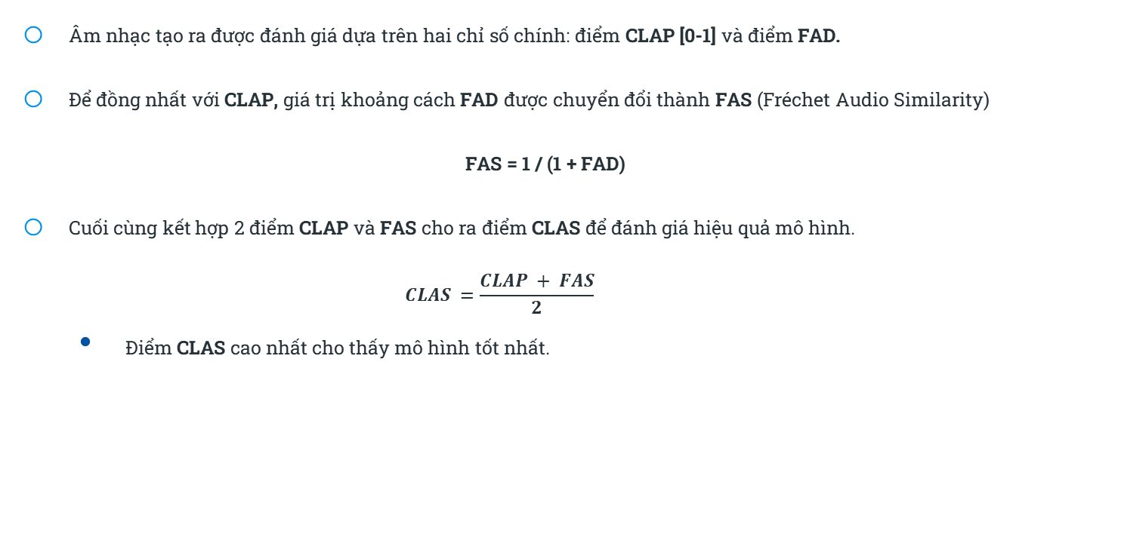
Thang đo đánh giá
Âm nhạc tạo ra được đánh giá dựa trên hai chỉ số chính: điểm CLAP [0-1] và điểm FAD.
Để đồng nhất với CLAP, giá trị khoảng cách FAD được chuyển đổi thành FAS (Fréchet Audio Similarity)
FAS = 1 / (1 + FAD)
Cuối cùng kết hợp 2 điểm CLAP và FAS cho ra điểm CLAS để đánh giá hiệu quả mô hình.
$$CLAS =\frac{CLAP + FAS}{2}$$
Điểm CLAS cao nhất cho thấy mô hình tốt nhất.

Slide 45
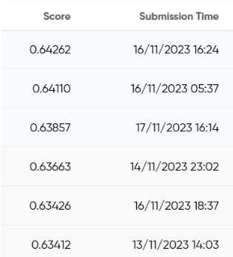
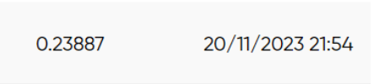
Cài đặt thực nghiệm và kết quả đạt được
Autocraft cung cấp pipeline để fine tuning
Config data theo yêu cầu model
Config hyperparameter → Train
Top score
Kết quả hiện tại trên public test:

Slide 46
REFERENCES
[Balestriero et al., 2023] | self-supervised audio representation learning
[Touvron et al., 2023] | sequential modeling
[Tan et al., 2021] | audio synthesis
[Défossez et al.2022] | multiple streams of discrete tokens representing the same signal
Kharitonov et al. [2022], Kreuk et al. [2022] | multi-streams of speech tokens in parallel following a delay approach
Agostinelli et al. [2023] | Đề xuất việc biểu diễn đoạn âm thanh (musical segment) sử dụng đa chuỗi token rời rạc với nhiều chi tiết (granularity) khác nhau
Wang et al. [2023] | đề xuất sự quan trọng của T1C1 và PP xử lí T1C1 đầu tiên
[Vaswani et al., 2017] | autoregressive transformer-based decoder
[Jonathan Ho, Tim Salimans et al., 2022] | Classifier-Free Diffusion Guidance
[Défossez et al., 2022] | EnCodec (RVQ)

Slide 47
THANKS FOR LISTENING!
Does anyone have any questions?

